Slide 1
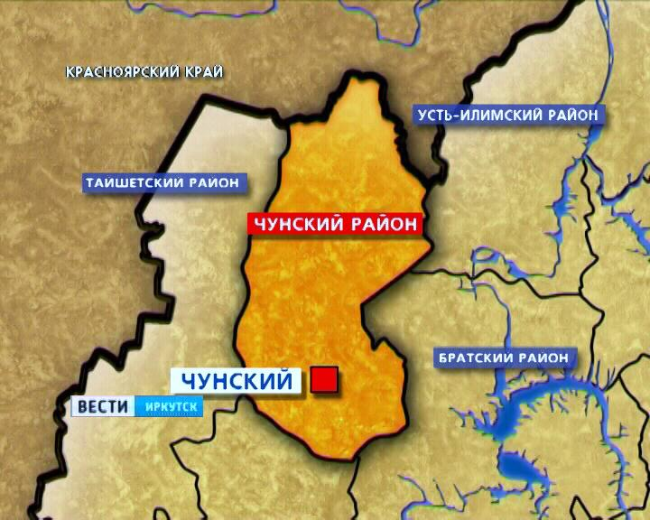
Чунское районное муниципальное образование
Бюджет для граждан на 2021 год и плановый период 2022 и 2023 годов

Slide 2
Чунское районное муниципальное образование
Основные показатели прогноза социально-экономического развития Чунского районного муниципального образования на 2021-2023 годы
Наименование показателя | Ед. изм. | Факт 2019 года | Оценка 2020 года | Прогноз на:
 |  |  |  | 2021 год | 2022 год | 2023 год
Выручка от реализации продукции, работ, услуг (в действующих ценах) по полному кругу организаций, | млн.руб. | 10801,126 | 9348,085 | 9662,9085 | 10036,9305 | 10452,987
Прибыль прибыльных предприятий (с учетом предприятий малого бизнеса) | млн.руб. | 150 | 176 | 204 | 237 | 274
Количество индивидуальных предпринимателей | ед. | 637 | 481 | 485 | 485 | 485
Объем инвестиций в основной капитал за счет всех источников - всего | млн.руб. | 2786,661 | 361,8 | 371,3 | 375,6 | 380
Численность постоянного населения - всего | тыс. чел. | 32,241 | 31,841 | 31,39 | 31 | 30,6
Среднесписочная численность работников (без внешних совместителей) по полному кругу организаций, | тыс. чел. | 10,491 | 10,075 | 10,257 | 10,181 | 10,186
Уровень регистрируемой безработицы (к трудоспособному населению) | % | 2,5 | 6 | 5 | 3 | 3
Среднемесячная начисленная заработная плата (без выплат социального характера) по полному кругу организаций, | руб. | 28366 | 27209,29694 | 28163,388 | 29653,238 | 30828,6069
Фонд начисленной заработной платы по полному кругу организаций, |  | 3571 | 3289,604 | 3466,4624 | 3622,7954 | 3768,24227
Валовый совокупный доход (сумма ФОТ, выплат соцхарактера, прочих доходов) | млн.руб. | 3509,68 | 3309,6 | 3487,46 | 3645,8 | 3792,24
Доходный потенциал (объем налогов, формируемых на территории) - всего: | млн.руб. | 491,93 | 454,76 | 464,8 | 485,6 | 504,7

Slide 3
Чунское районное муниципальное образование

Slide 4
Чунское районное муниципальное образование

Slide 5
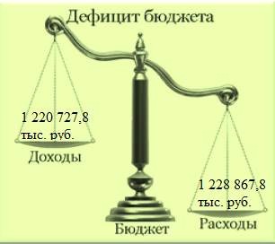
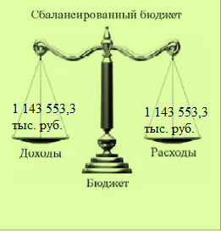
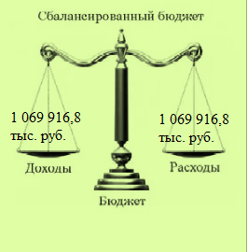
Чунское районное муниципальное образование
Параметры бюджета Чунского районного муниципального образования на 2021-2023 годы
2021 год 2022 год 2023 год

Slide 6
Чунское районное муниципальное образование
Доходы бюджета Чунского районного муниципального образования на 2021- 2023 годы

Slide 7
Чунское районное муниципальное образование

Slide 8
Чунское районное муниципальное образование

Slide 9
Чунское районное муниципальное образование

Slide 10
Чунское районное муниципальное образование

Slide 11
Чунское районное муниципальное образование
ОБЩЕГОСУДАРСТВЕННЫЕ ВОПРОСЫ
НАЦИОНАЛЬНАЯ БЕЗОПАСНОСТЬ И ПРАВООХРАНИТЕЛЬНАЯ ДЕЯТЕЛЬНОСТЬ
НАЦИОНАЛЬНАЯ ЭКОНОМИКА
ЖИЛИЩНО-КОММУНАЛЬНОЕ ХОЗЯЙСТВО
ОБРАЗОВАНИЕ
КУЛЬТУРА, КИНЕМАТОГРАФИЯ
СОЦИАЛЬНАЯ ПОЛИТИКА
ФИЗИЧЕСКАЯ КУЛЬТУРА И СПОРТ
МЕЖБЮДЖЕТНЫЕ ТРАНСФЕРТЫ ОБЩЕГО ХАРАКТЕРА БЮДЖЕТАМ БЮДЖЕТНОЙ СИСТЕМЫ РОССИЙСКОЙ ФЕДЕРАЦИИ
Расходы бюджета по основным функциям

Slide 12
Чунское районное муниципальное образование

Slide 13
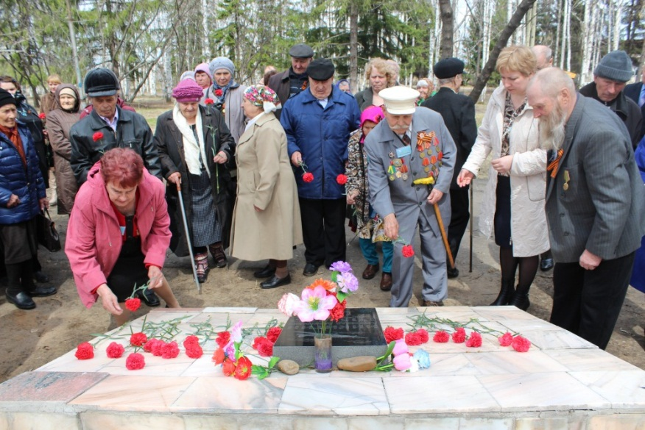
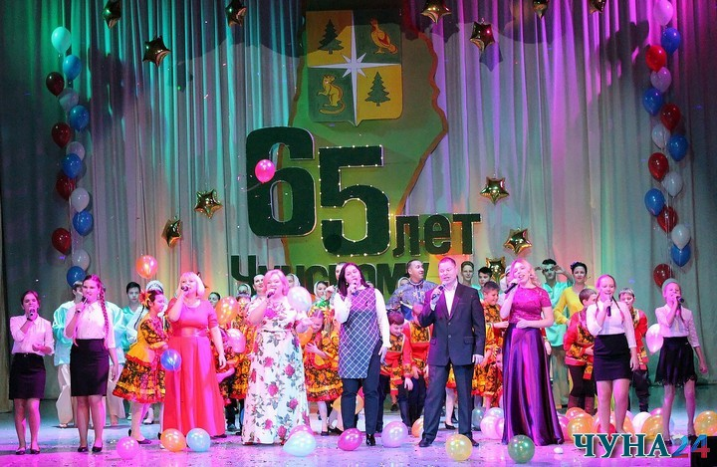
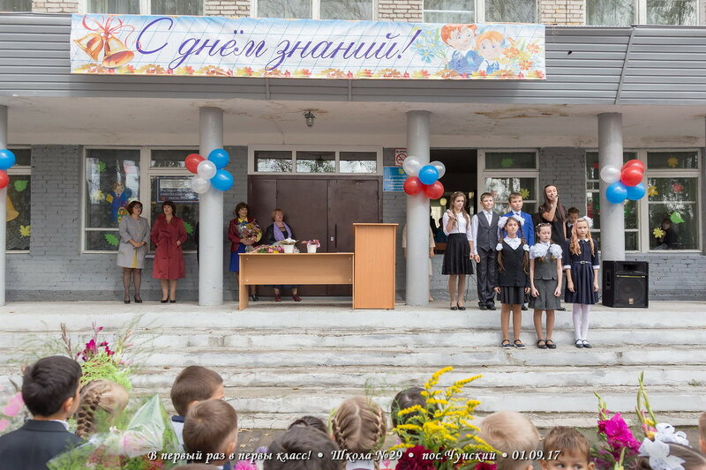
Чунское районное муниципальное образование
Бюджет Чунского районного муниципального образования на 2021 год социально ориентирован. Доля расходов бюджета на социальную сферу (образование, культура, физическая культура, социальная политика) составила 79,0%

Slide 14
Чунское районное муниципальное образование
Социально ориентированные расходы бюджета Чунского районного муниципального образования

Slide 15
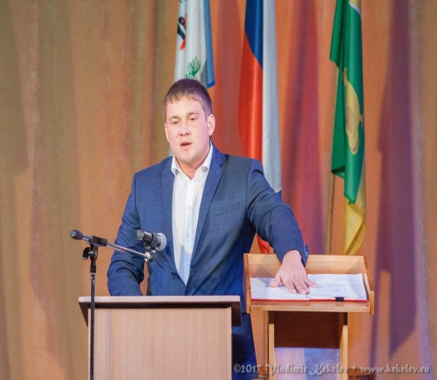
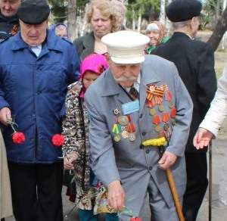
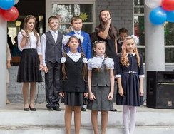
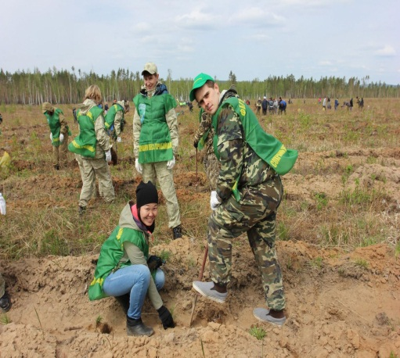
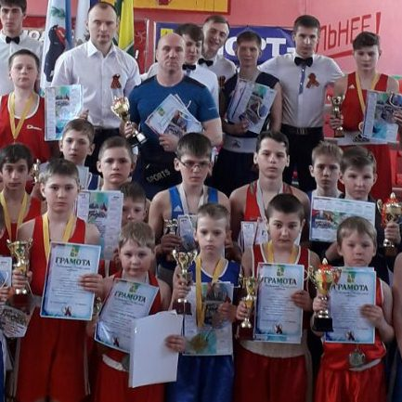
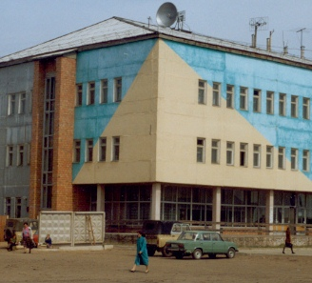
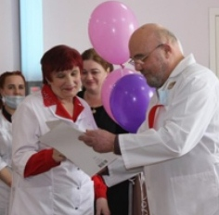
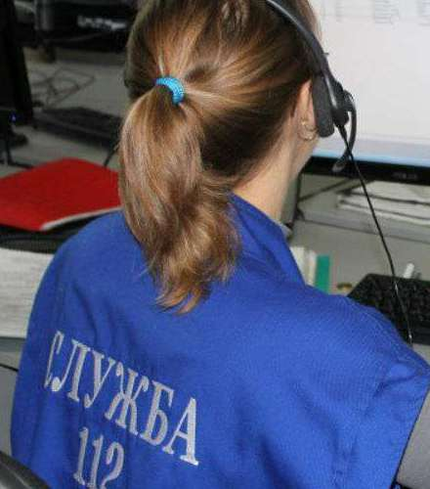
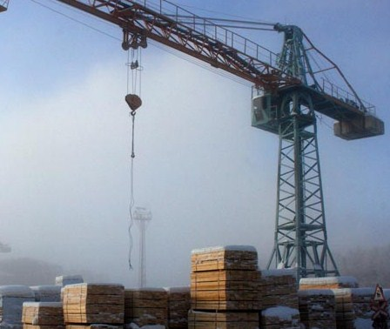
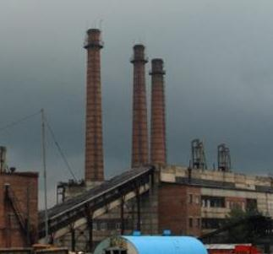
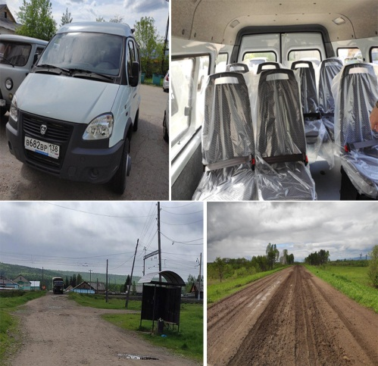
Чунское районное муниципальное образование
В Чунском районном муниципальном образовании в 2021-2023 годах будет осуществляться реализация
12 муниципальных и
10 региональных программ

Slide 16
Чунское районное муниципальное образование
Бюджет Чунского районного муниципального образования формируется в рамках государственных и муниципальных программ.
Наименование программы | 2021 год | 2022 год | 2023 год
Муниципальная программа Чунского районного муниципального образования "Социальная поддержка населения" | 468,00 | 278,00 | 277,00
Подпрограмма "Оказание мер социальной поддержки отдельным категориям граждан" | 100,00 | 70,00 | 70,00
Подпрограмма "Поддержка социально ориентированных некоммерческих организаций Чунского районного муниципального образования" | 10,00 | 10,00 | 10,00
Подпрограмма "Ветераны и ветеранское движение" | 312,00 | 152,00 | 152,00
Подпрограмма "Укрепление семьи, поддержка материнства и детства" | 40,00 | 40,00 | 40,00
Подпрограмма "Семья для каждого ребенка" | 6,00 | 6,00 | 5,00
Муниципальная программа Чунского районного муниципального образования "Здоровье" | 111,00 | 51,00 | 50,00
Подпрограмма "Создание условий для оказания медицинской помощи населению" | 110,00 | 50,00 | 50,00
Подпрограмма "Профилактика ВИЧ-инфекции, укрепление здоровья населения" | 1,00 | 1,00 | 0,00
Муниципальная программа Чунского районного муниципального образования "Развитие системы образования" | 108659,70 | 88774,00 | 81351,60
Подпрограмма "Дошкольное образование" | 8581,80 | 8740,00 | 6443,10
Подпрограмма "Начальное общее, основное общее, среднее общее образование" | 14908,20 | 14949,70 | 11245,60
Подпрограмма "Дополнительное образование детей в сфере образования" | 25575,00 | 22960,70 | 22960,70
Подпрограмма "Отдых, оздоровление и занятость детей и подростков" | 550,00 | 550,00 | 550,00
Подпрограмма "Обеспечение реализации и прочие мероприятия муниципальной программы" | 59044,70 | 41573,60 | 40152,20

Slide 17
Чунское районное муниципальное образование
Наименование программы | 2021 год | 2022 год | 2023 год
Муниципальная программа Чунского районного муниципального образования "Развитие культуры, спорта и молодежной политики" | 82248,20 | 81664,90 | 84400,40
Подпрограмма "Развитие библиотечного дела" | 9085,50 | 9157,90 | 9383,40
Подпрограмма "Организация досуга и предоставление услуг организаций культуры" | 19562,70 | 19982,30 | 20146,00
Подпрограмма "Развитие физической культуры и массового спорта" | 15477,50 | 15131,00 | 15901,00
Подпрограмма "Дополнительное образование детей в сфере культуры и спорта" | 16427,50 | 16466,00 | 16916,00
Подпрограмма "Молодежная политика" | 150,00 | 50,00 | 50,00
Подпрограмма "Сохранение народных традиций и народного творчества" | 15,00 | 10,00 | 10,00
Подпрограмма "Комплексные меры профилактики наркомании и других социально-негативных явлений | 60,00 | 55,00 | 55,00
Подпрограмма "Патриотическое воспитание детей и молодежи" | 150,00 | 50,00 | 50,00
Подпрограмма "Обеспечение реализации муниципальной программы" | 21320,00 | 20762,70 | 21889,00
Муниципальная программа Чунского районного муниципального образования "Безопасность" | 8678,50 | 6605,50 | 6504,10
Подпрограмма "Предупреждение чрезвычайных ситуаций" | 97,00 | 60,00 | 60,00
Подпрограмма "Профилактика правонарушений, экстремистской и террористической деятельности" | 1005,00
Подпрограмма "Развитие, содержание и обеспечение деятельности ЕДДС Чунского района" | 7576,50 | 6545,50 | 6444,10
Муниципальная программа Чунского районного муниципального образования "Транспорт" | 150,00 | 150,00 | 0,00
Возмещение затрат связанных с оказанием услуг по социально-значимым маршрутам, с уровнем пассажиропотока не обеспечивающим рентабельную работу перевозчиков. | 150,00 | 150,00 | 0,00

Slide 18
Чунское районное муниципальное образование
Наименование программы | 2021 год | 2022 год | 2023 год
Муниципальная программа Чунского районного муниципального образования "Развитие коммунальной инфраструктуры объектов социальной сферы, находящихся в муниципальной собственности Чунского районного муниципального образования" | 318,00 | 305,00 | 305,00
Подпрограмма "Энергосбережение и повышение энергетической эффективности объектов социальной сферы , находящихся в муниципальной собственности Чунского районного муниципального образования" | 318,00 | 305,00 | 305,00
Муниципальная программа Чунского районного муниципального образования "Развитие экономического потенциала" | 96,00 | 105,00 | 116,00
Подпрограмма "Инвестиционная привлекательность" | 35,00 | 37,00 | 40,00
Подпрограмма "Развитие и поддержка малого и среднего бизнеса" | 15,00 | 17,00 | 20,00
Подпрограмма "Развитие потребительского рынка" | 15,00 | 17,00 | 20,00
Подпрограмма "Развитие сельскохозяйственного производства" | 20,00 | 23,00 | 25,00
Подпрограмма "Охрана труда и социальное партнерство" | 11,00 | 11,00 | 11,00
Муниципальная программа Чунского районного муниципального образования "Муниципальные финансы" | 150757,30 | 143068,30 | 136467,60
Подпрограмма "Эффективное управление бюджетным процессом" | 14875,60 | 13765,80 | 13598,20
Подпрограмма "Повышение финансовой устойчивости бюджетов муниципальных образований Чунского района" | 135881,70 | 129302,50 | 122869,40
Муниципальная программа Чунского районного муниципального образования "Муниципальная собственность" | 14853,30 | 13555,10 | 13266,40
Подпрограмма "Управление муниципальной собственностью" | 7118,20 | 7482,00 | 7326,00
Подпрограмма "Обеспечение реализации муниципальной программы" | 7735,10 | 6073,10 | 5940,40

Slide 19
Чунское районное муниципальное образование
Наименование программы | 2021 год | 2022 год | 2023 год
Муниципальная программа Чунского районного муниципального образования "Муниципальное управление" | 60676,30 | 50759,60 | 49170,80
Подпрограмма "Повышение эффективности деятельности администрации Чунского района" | 530,00 | 530,00 | 530,00
Подпрограмма "Обеспечение реализации муниципальной программы" | 60146,30 | 50229,60 | 48640,80
Муниципальная программа «Охрана окружающей среды в Чунском районном муниципальном образовании» | 1530,00 | 0,00 | 0,00
Разработка ПСД на строительство полигона ТКО на территории Чунского района | 1530,00 | 0,00 | 0,00
Государственная программа Иркутской области "Развитие образования" на 2014 - 2020 годы | 671198,60 | 629017,80 | 567323,30
Подпрограмма "Дошкольное, общее и дополнительное образование" | 671198,60 | 629017,80 | 567323,30
Государственная программа Иркутской области "Социальная поддержка населения" на 2014 - 2020 годы | 92906,80 | 92906,70 | 92765,40
Подпрограмма «Социальная поддержка населения Иркутской области» | 68748,10 | 68748,10 | 68748,10
Подпрограмма "Развитие системы отдыха и оздоровления детей в Иркутской области" на 2014 - 2020 годы | 2727,60 | 2727,60 | 2586,30
Подпрограмма «Дети Приангарья» | 21431,10 | 21431,00 | 21431,00
Государственная программа Иркутской области "Развитие физической культуры и спорта" на 2014 - 2020 годы | 50,00 | 0,00 | 0,00
Подпрограмма "Развитие спортивной инфраструктуры и материально-технической базы в Иркутской области" на 2014 - 2020 годы | 50,00 | 0,00 | 0,00

Slide 20
Чунское районное муниципальное образование
Наименование программы | 2021 год | 2022 год | 2023 год
Государственная программа Иркутской области "Развитие культуры" на 2014 - 2020 годы | 1541,00 | 5059,70 | 1539,00
Подпрограмма «Оказание финансовой поддержки муниципальным образованиям Иркутской области в сфере культуры и архивного дела» | 1494,00 | 5012,70 | 1494,00
Подпрограмма "Государственное управление культурой, архивным делом и сохранение национальной самобытности" на 2014 - 2020 годы | 47,00 | 47,00 | 45,00
Государственная программа Иркутской области «Труд и занятость» | 821,30 | 821,30 | 821,30
Подпрограмма «Улучшение условий и охраны труда в Иркутской области» | 821,30 | 821,30 | 821,30
Государственная программа Иркутской области "Развитие жилищно-коммунального хозяйства Иркутской области" на 2014 - 2020 годы | 3646,00 | 0,00 | 0,00
Подпрограмма "Модернизация объектов коммунальной инфраструктуры Иркутской области" на 2014 - 2020 годы | 3646,00 | 0,00 | 0,00
Государственная программа Иркутской области "Доступное жилье" на 2014 - 2020 годы | 177,20 | 177,20 | 177,20
Подпрограмма "Молодым семьям - доступное жилье" на 2014 - 2020 годы | 177,20 | 177,20 | 177,20
Государственная программа Иркутской области «Развитие сельского хозяйства и регулирование рынков сельскохозяйственной продукции, сырья и продовольствия» | 631,00 | 631,00 | 631,00
Подпрограмма «Обеспечение деятельности в области ветеринарии» | 631,00 | 631,00 | 631,00
Государственная программа Иркутской области "Экономическое развитие и инновационная экономика" на 2015 - 2020 годы | 9295,70 | 9295,70 | 9295,70
Подпрограмма "Государственная политика в сфере экономического развития Иркутской области" на 2015 - 2020 годы | 9295,70 | 9295,70 | 9295,70
Государственная программа Иркутской области «Развитие юстиции и правовой среды» | 31,00 | 85,30 | 6,40
Подпрограмма «Развитие юстиции в Иркутской области» | 31,00 | 85,30 | 6,40
Итого | 1208844,90 | 1123311,10 | 1044468,20

Slide 21
Чунское районное муниципальное образование
Динамика программных и непрограммных расходов Чунского районного муниципального образования
99,1%
98,4%
98,4%

Slide 22
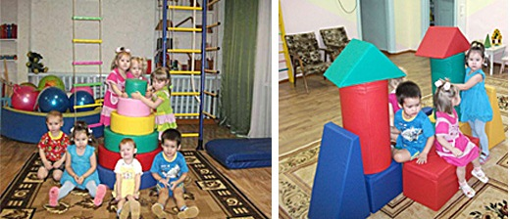
Чунское районное муниципальное образование
Муниципальная программа Чунского районного муниципального образования «Развитие системы образования»
Цель муниципальной программы
1. Обеспечение доступности и повышение качества предоставления общедоступного и бесплатного начального общего, основного общего, среднего общего образования по основным общеобразовательным программам, дополнительного образования, общедоступного бесплатного дошкольного образования на территории Чунского района, отдыха и оздоровления детей
2. Реализация основных направлений муниципальной политики в сфере образования.

Slide 23
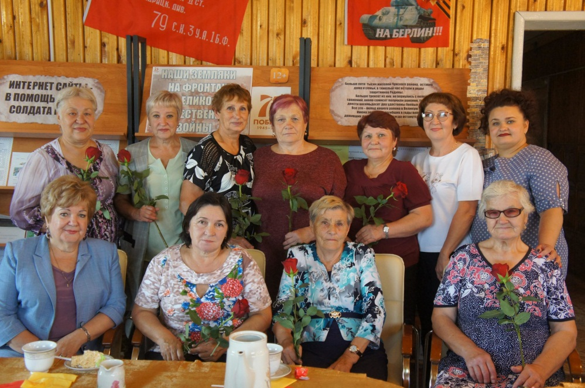
Чунское районное муниципальное образование
Муниципальная программа Чунского районного муниципального образования
«Социальная поддержка населения»
Цель Программы
Целью муниципальной программы является улучшение качества жизни отдельных категорий граждан Чунского района.

Slide 24
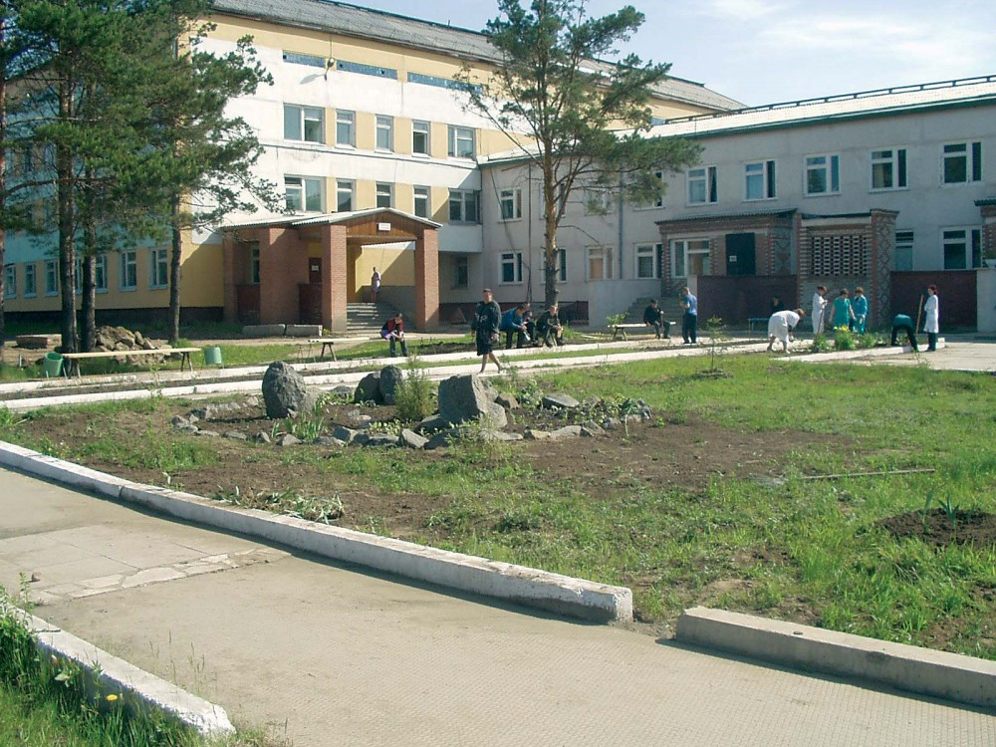
Чунское районное муниципальное образование
Муниципальная программа Чунского районного муниципального образования "Здоровье"
Цель муниципальной программы:
Создание условий для укрепления здоровья населения Чунского района.

Slide 25
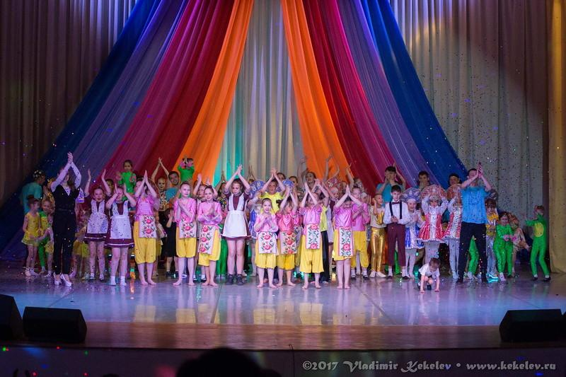
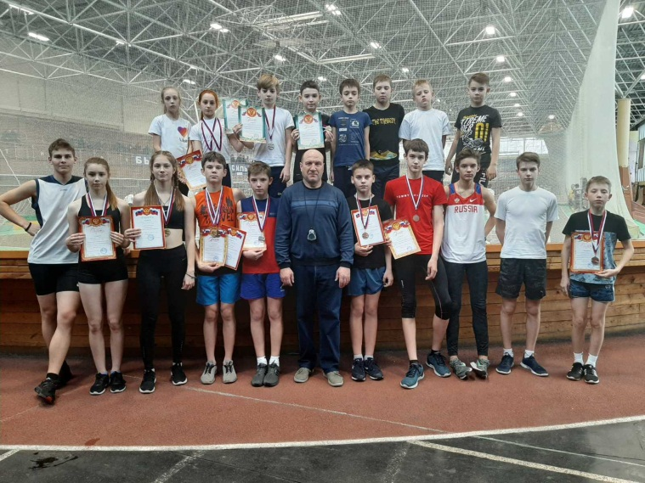
Чунское районное муниципальное образование
Муниципальная программа Чунского районного муниципального образования "Развитие культуры, спорта и молодежной политики"
Цель муниципальной программы
Сохранение и развитие культурного потенциала и наследия Чунского района
Развитие физической культуры и спорта в Чунском районе
Создание условий для личностного и профессионального становления молодёжи, формирования и развития духовно-нравственных и патриотических ценностей

Slide 26
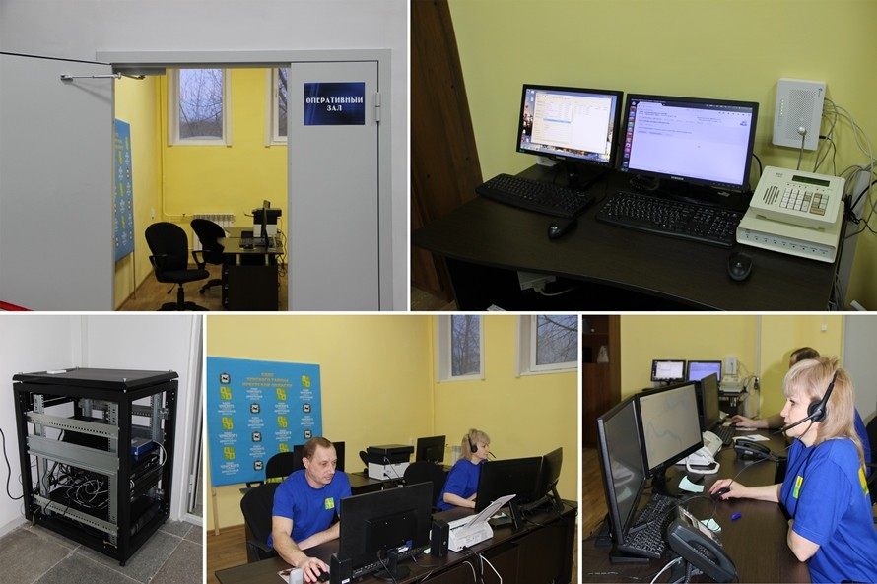
Чунское районное муниципальное образование
Муниципальная программа Чунского районного муниципального образования "Безопасность"
Цель муниципальной программы
Повышение безопасности жизнедеятельности населения Чунского района

Slide 27
Чунское районное муниципальное образование
Муниципальная программа Чунского районного муниципального образования "Транспорт"
Цель муниципальной программы
Развитие транспортного обслуживания населения в границах Чунского районного муниципального образования, повышение качества пассажирских перевозок

Slide 28
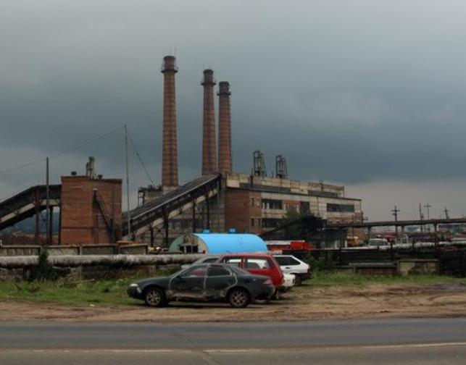
Чунское районное муниципальное образование
Муниципальная программа Чунского районного муниципального образования
"Развитие коммунальной инфраструктуры объектов социальной сферы, находящихся в муниципальной собственности Чунского районного муниципального образования"
Цель муниципальной программы
Повышение надежности и энергоэффективности объектов социальной сферы, находящихся в муниципальной собственности Чунского районного муниципального образования

Slide 29
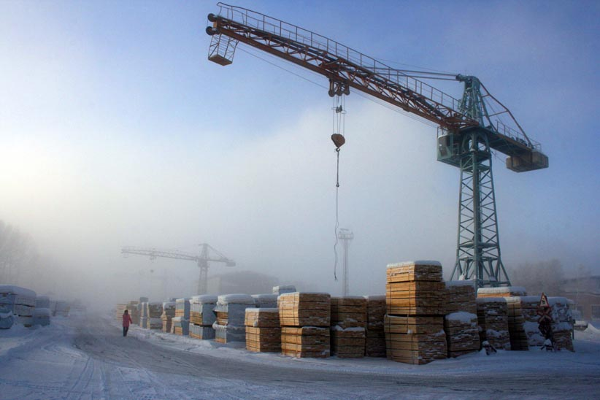
Чунское районное муниципальное образование
Муниципальная программа Чунского районного муниципального образования
"Развитие экономического потенциала«
Цель муниципальной программы
Формирование благоприятной среды для устойчивого развития функционирования и развития экономики, повышение уровня жизни населения.

Slide 30
Чунское районное муниципальное образование
Муниципальная программа Чунского районного муниципального образования
"Муниципальные финансы"
Цель муниципальной программы:
Повышение качества управления муниципальными финансами Чунского районного муниципального образования, составления и исполнения муниципального бюджета

Slide 31
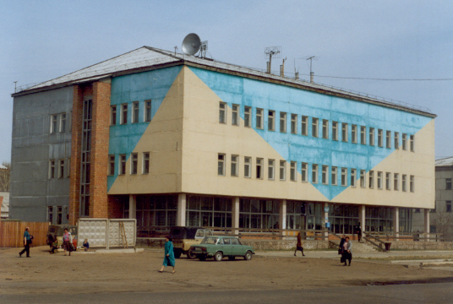
Чунское районное муниципальное образование
Муниципальная программа Чунского районного муниципального образования
"Муниципальная собственность"
Цель муниципальной программы
Повышение эффективности управления муниципальной собственностью.

Slide 32
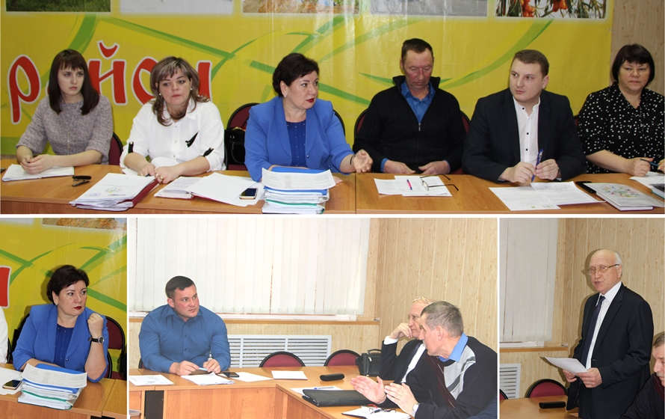
Чунское районное муниципальное образование
Муниципальная программа Чунского районного муниципального образования
"Муниципальное управление"
Цель муниципальной программы
Повышение открытости и эффективности деятельности администрации Чунского района.

Slide 33
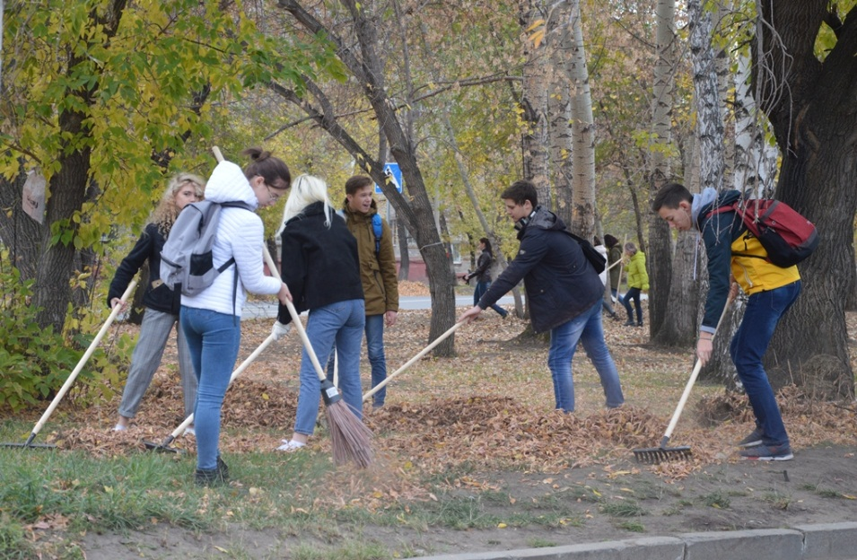
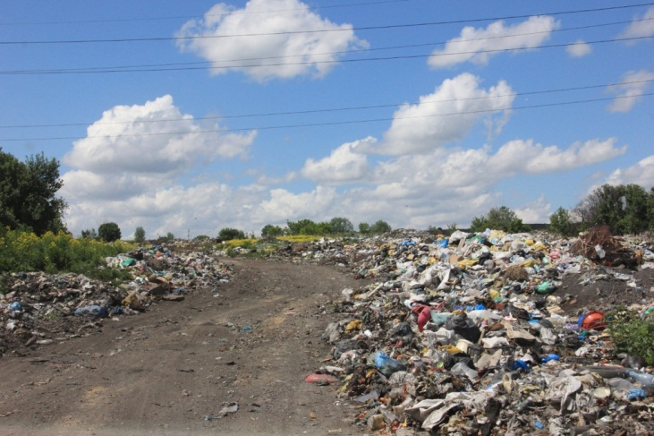
Чунское районное муниципальное образование
Муниципальная программа
«Охрана окружающей среды в Чунском районном муниципальном образовании»
Цели Программы
Сохранение и защита окружающей среды

Slide 34
Чунское районное муниципальное образование
Из бюджета Чунского районного муниципального образования в бюджеты городских и сельских поселений передаются межбюджетные трансферты
Млн. руб.

Slide 35
Чунское районное муниципальное образование
БЮДЖЕТ ДЛЯ ГРАЖДАН
подготовлен Финансовым управлением администрации Чунского района
Контактная информация:
Исполняющий обязанности начальника
финансового управления
Администрации Чунского района
Малащенко Ирина Анатольевна
График работы с 8-00 до 17-00,
перерыв с 12-00 до 13-00.
Адрес: 665513, Иркутская область, рп.Чунский,
ул.Комарова, 11, каб. 505
Телефон (8 39567) 2-11-29,
Электронная почта: fin37@gfu.ru

Slide 36
Чунское районное муниципальное образование

